Slide 1
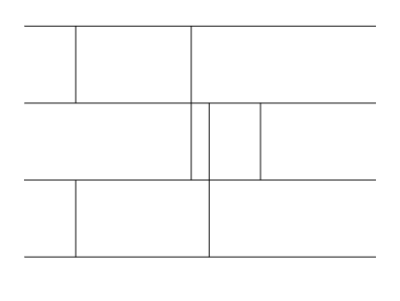
A0
Compare and swap i.e. if A2 > A3 then {A`2,A`3} = {A3, A2} else
{A`2,A`3} = {A2, A3}
A1
A`2
A2
A3
A`3

Slide 2
A0
A`0
Compare and swap i.e. if A’0 > A’1 then {A`1,A`0} = {A0, A1} else
{A`1,A`0} = {A1, A0}
A1
A`1
A2
A3

